Slide 1
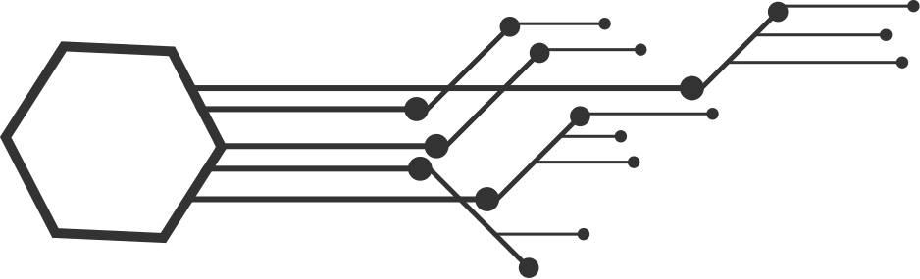
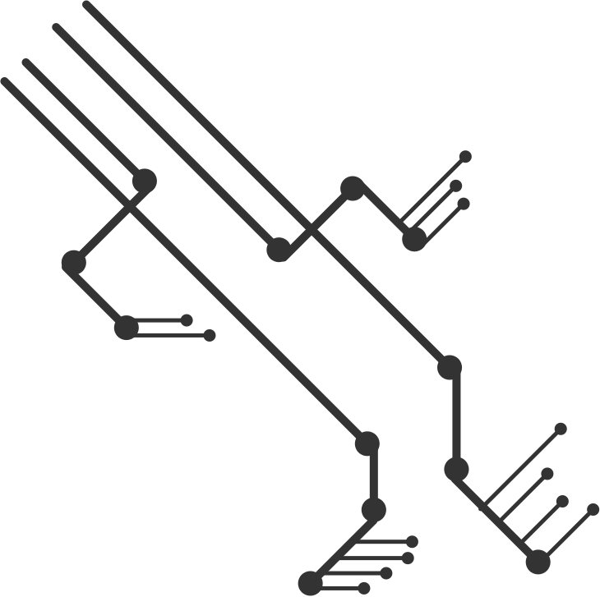
Node js
어떤걸까?
canva

Slide 2
목차
Node js란?
Node js의 인기
Node js의 실제 사용 사례
node js의 장단점
마무리
Node js에 대한 발표

Slide 3

Node js란?
Node.js는 JavaScript를 서버 측에서 실행할 수 있도록 설계된 오픈 소스 런타임 환경입니다. 이는 JavaScript가 웹 브라우저에서만 동작하는 언어라는 기존 관념을 넘어, 서버에서도 활용할 수 있도록 확장한 것입니다. Node.js는 V8 JavaScript 엔진을 기반으로 하여 고성능을 자랑하며, 특히 비동기 이벤트 처리와 단일 스레드 구조를 채택하여 높은 처리 효율성을 제공합니다. 이러한 구조 덕분에 Node.js는 실시간 데이터 처리가 요구되는 애플리케이션, 예를 들어 채팅 서비스나 실시간 피드 업데이트 등이 필요한 웹 애플리케이션에서 많이 사용됩니다. 라이언 달에 의해 2009년에 처음 개발된 이후, Node.js는 그 속도와 확장 가능성 덕분에 웹 개발자들 사이에서 빠르게 인기를 얻고 있습니다.

Slide 4
Node js 인기의 이유는?
빠른속도
Node.js는 구글의 V8 JavaScript 엔진 위에서 실행되며, 이 엔진 덕분에 매우 빠른 코드 실행 속도를 자랑합니다. 이 덕분에 많은 데이터 처리가 필요한 서버 환경에서도 좋은 성능을 낼 수 있습니다.
비동기
처리방식
Node.js는 비동기 처리를 기본으로 하는데요, 이는 하나의 요청을 처리하는 동안 다른 요청도 동시에 처리할 수 있도록 해 줍니다. 이 덕분에 대규모 요청을 효율적으로 처리할 수 있고, 자원을 더 효율적으로 활용할 수 있습니다.
단일
스레드
Node.js는 단일 스레드 기반으로 설계되어 있습니다. 이 말은 하나의 스레드가 모든 작업을 처리한다는 뜻인데요, 단일 스레드에서도 비동기 방식으로 효율적인 요청 처리가 가능하기 때문에 복잡한 멀티 스레드 환경을 신경 쓰지 않아도 된다는 장점이 있습니다.
풀스택
개발가능
Node.js를 사용하면 프론트엔드와 백엔드 모두 JavaScript로 개발할 수 있습니다. 즉, 한 언어로 전체 애플리케이션을 개발할 수 있어 학습 시간과 비용을 줄일 수 있으며, 코드의 일관성을 유지하기에도 좋습니다.

Slide 5
Node.js의 사용 사례
채팅 앱
Node.js는 실시간 처리가 중요한 채팅 애플리케이션에 자주 사용됩니다. 비동기 처리 덕분에 여러 사용자가 동시에 채팅을 할 수 있고, 서버 부하를 효율적으로 관리할 수 있습니다.
스트리밍
Node.js는 Netflix, Spotify 같은 스트리밍 서비스에서도 많이 사용됩니다. 사용자가 빠르게 컨텐츠에 접근할 수 있도록 비동기 방식으로 데이터 스트리밍을 지원합니다.
API서버
Node.js는 간단하고 빠르게 API 서버를 구축할 수 있어, 많은 웹 애플리케이션이 Node.js를 사용해 API 서버를 구축합니다. Express와 같은 프레임워크와 함께 사용하면 더욱 빠르고 효율적으로 개발할 수 있습니다.

Slide 6
Node.js의 장단점
빠른 코드 실행 속도
비동기 처리로 효율적인 서버 관리
풀스택 JavaScript로 개발 가능
다양한 오픈 소스 모듈 지원
장점
CPU 집약적인 작업에는 다소 부적합
단일 스레드 구조의 한계로 복잡한 처리가 어려움
콜백 지옥(Callback Hell) 문제 발생 가능성
이렇게 Node.js의 장단점을 이해하면 어떤 프로젝트에 적합한지, 그리고 실무에서 어떻게 활용할 수 있을지 감이 잡히실 것입니다.
단점

Slide 7
마지막 핵심 기술
브리핑 세션

